Slide 1
Разработка ПО для создание 3D-моделей на основе генеративного искусственного интеллекта

Slide 2
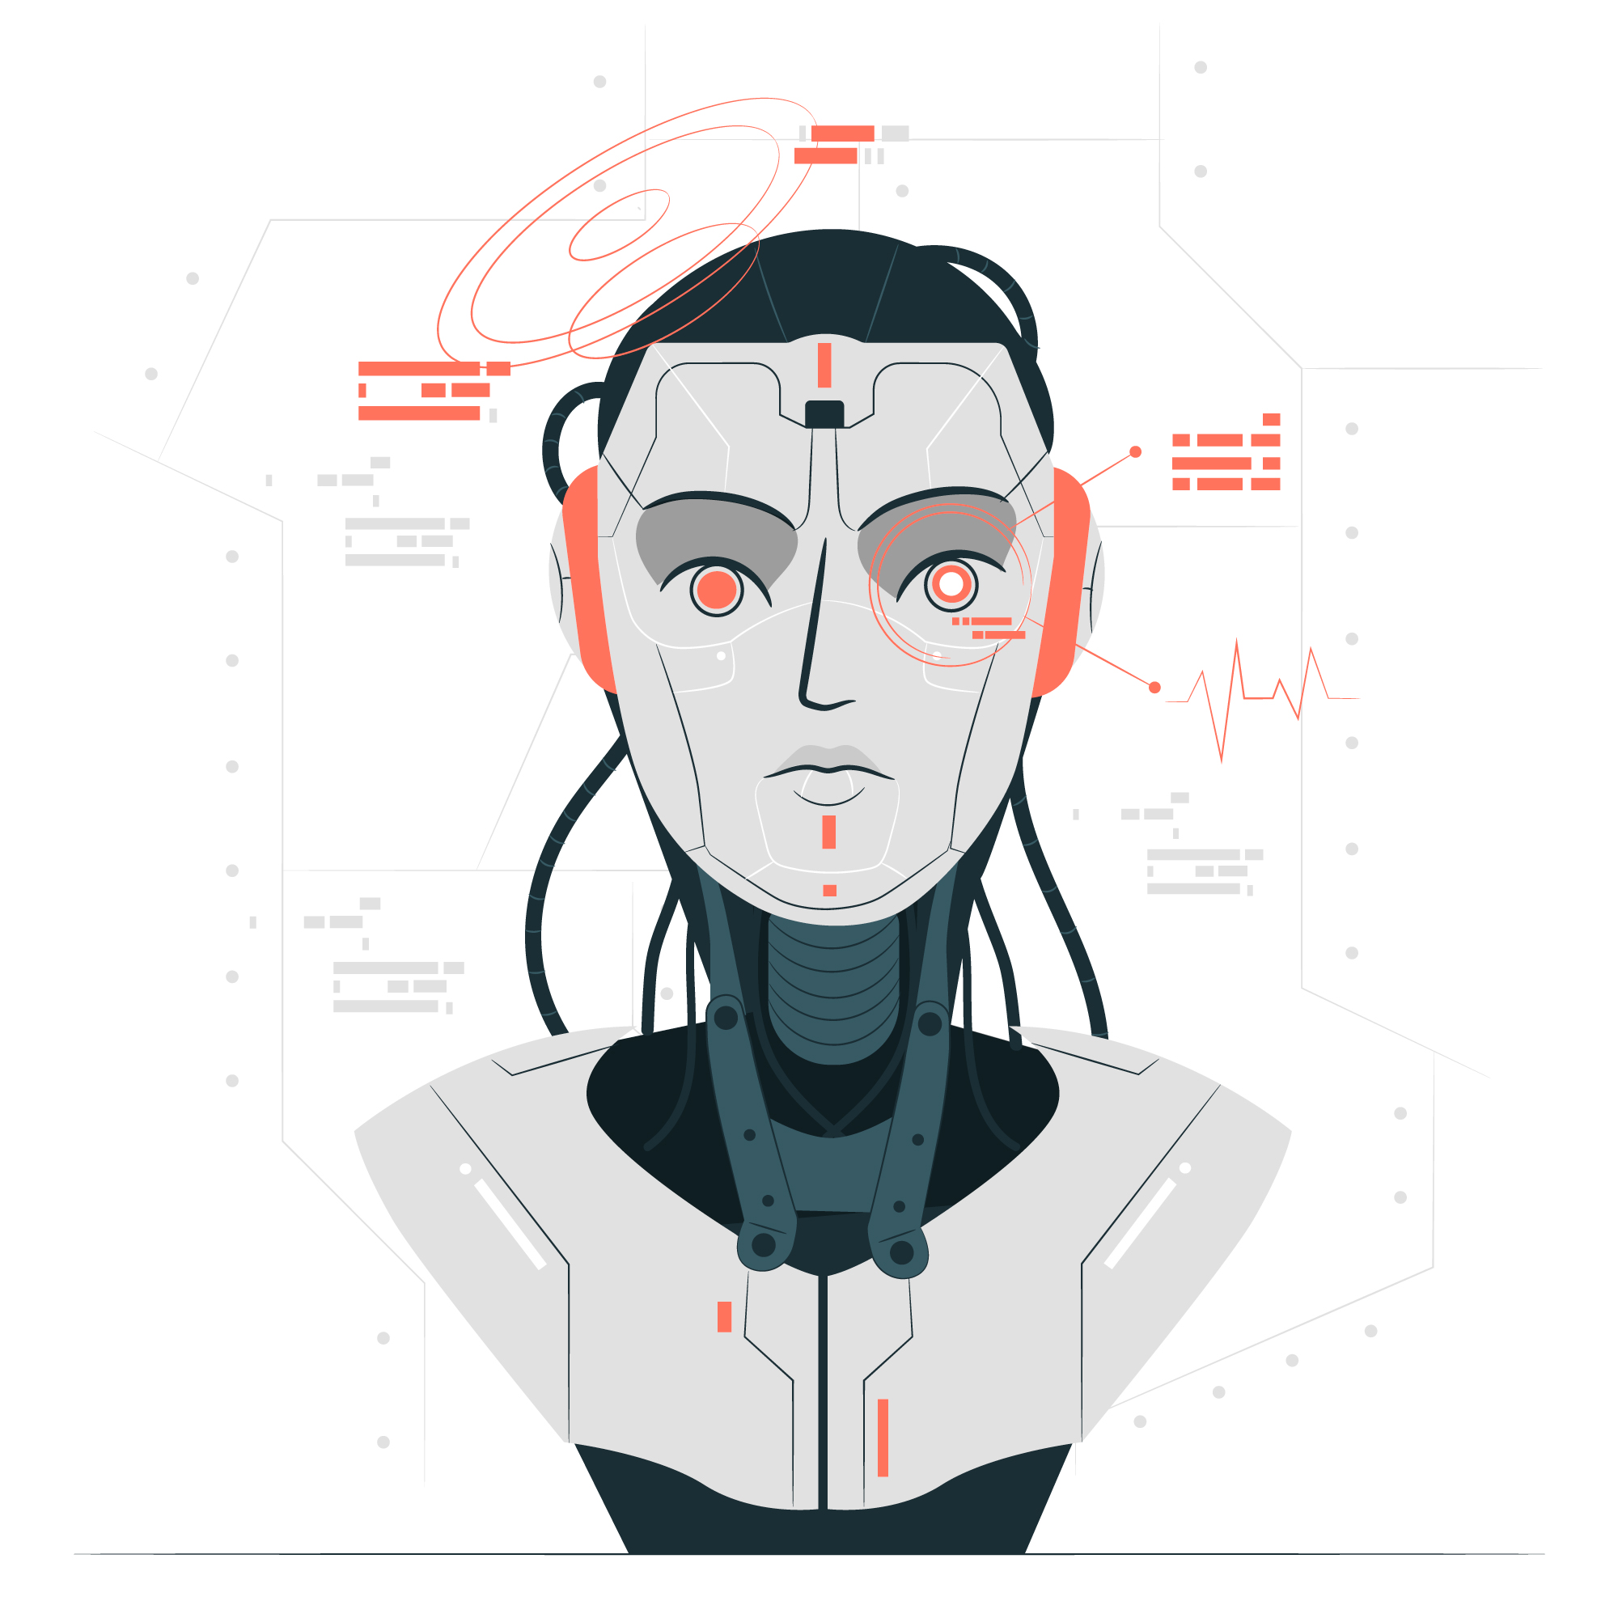
Введение в генеративное искусственное интеллекта (ГИИ)
Генеративное искусственное интеллекта - это раздел искусственного интеллекта, который использует алгоритмы для создания уникальных данных, таких как изображения, звуки или тексты. ГИИ играет важную роль в создании инновационных технологий, включая разработку 3D-моделей.

Slide 3
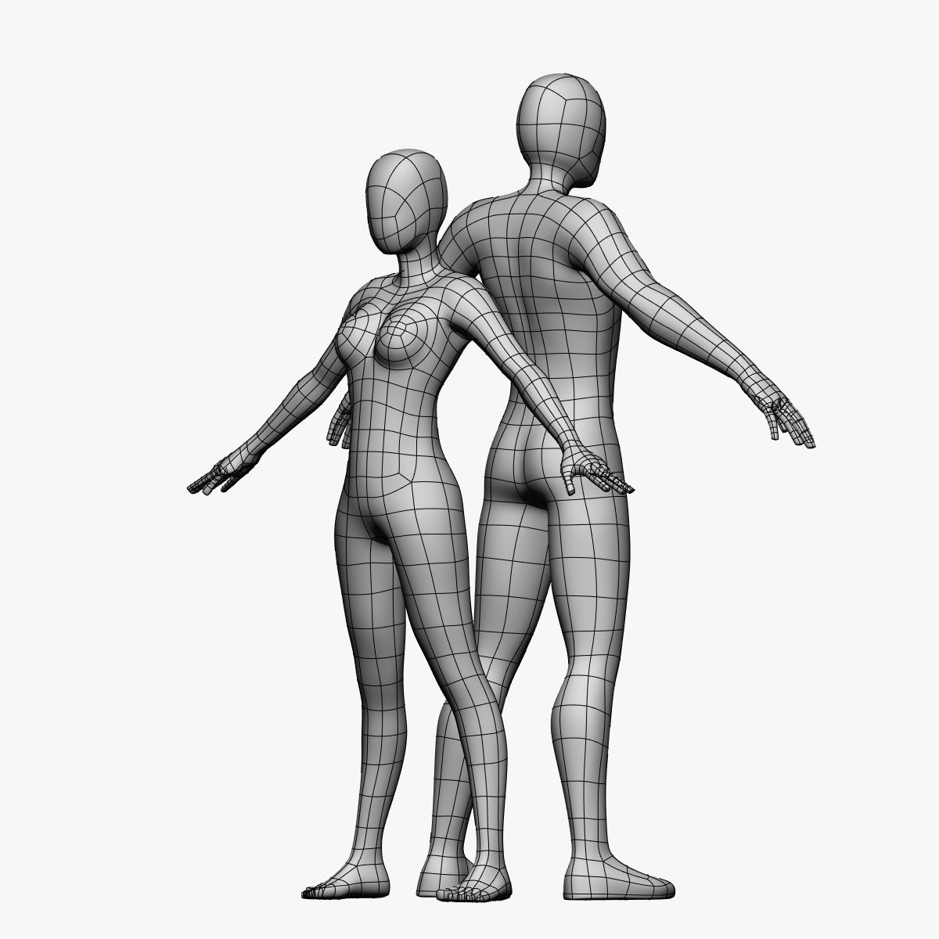
Принципы создания 3D-моделей с использованием ГИИ
Создание 3D-моделей с использованием генеративного искусственного интеллекта основано на обучении алгоритмов распознаванию и синтезу трехмерных объектов. Эта технология позволяет генерировать уникальные и сложные модели с высоким уровнем детализации и реализма.

Slide 4

Преимущества использования ГИИ в разработке 3D-моделей
Использование генеративного искусственного интеллекта при создании 3D-моделей позволяет существенно ускорить процесс проектирования и сократить затраты на разработку. Кроме того, ГИИ способен генерировать уникальные дизайны, которые могут быть сложны для создания вручную.

Slide 5
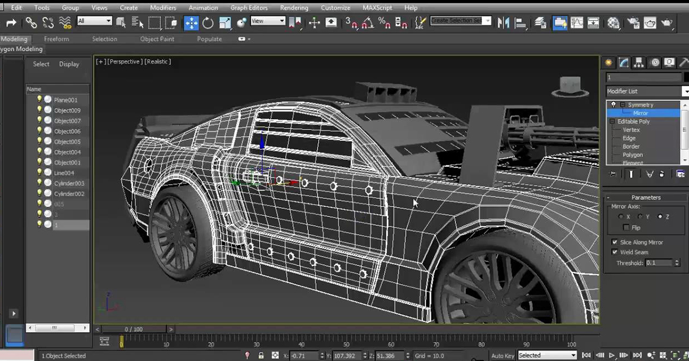
Примеры применения 3D-моделей, созданных с помощью ГИИ
3D-модели, разработанные с применением генеративного искусственного интеллекта, нашли широкое применение в различных отраслях, включая архитектуру, машиностроение и медицину. Такие модели могут быть использованы для визуализации проектов, проведения виртуальных тестов и создания инновационных продуктов.

Slide 6

Вызовы и перспективы развития ГИИ в создании 3D-моделей
Несмотря на многообещающие возможности генеративного искусственного интеллекта в создании 3D-моделей, этой технологии еще предстоит преодолеть некоторые вызовы, такие как повышение скорости генерации моделей и улучшение их качества. Однако перспективы развития ГИИ в этой области остаются очень обнадеживающими.

Slide 7
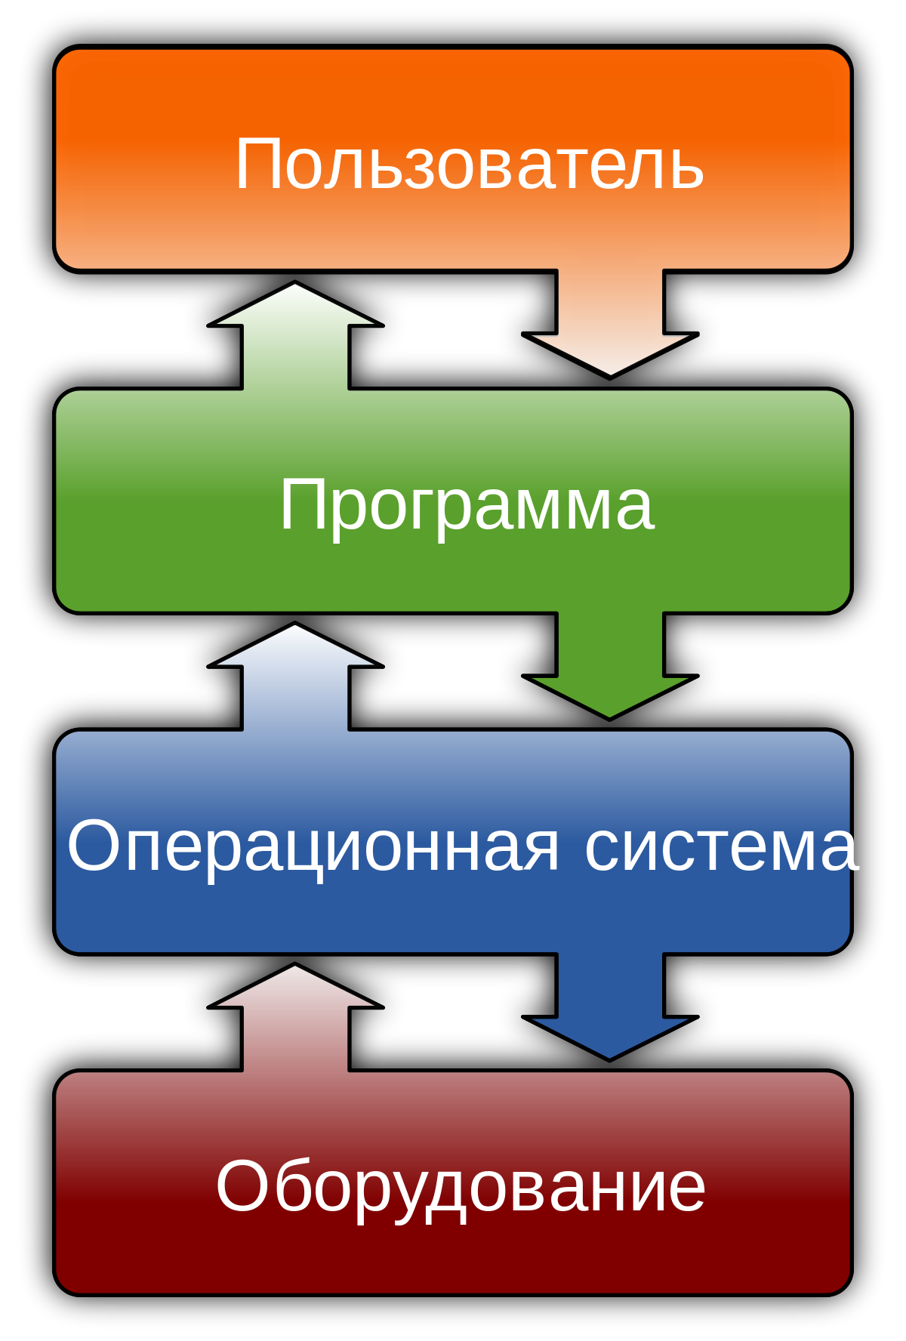
Программное обеспечение для создания 3D-моделей с применением ГИИ
На сегодняшний день существует ряд специализированных программных продуктов, которые позволяют инженерам и дизайнерам создавать 3D-модели с помощью генеративного искусственного интеллекта. Эти инструменты предлагают широкий набор функций для реализации идей и воплощения творческих концепций.

Slide 8
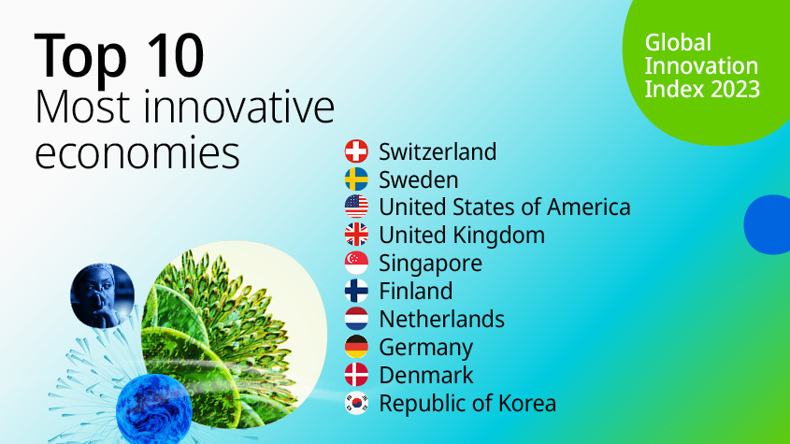
Заключение: будущее создания 3D-моделей с использованием ГИИ
Генеративное искусственное интеллекта перспективы в области создания 3D-моделей обещают более быстрое и эффективное проектирование, а также появление уникальных и инновационных дизайнов. Развитие ГИИ продолжит изменять подход к созданию трехмерных объектов, открывая новые горизонты для инженеров и художников.

Slide 9
Спасибо за внимание

